Slide 1
Détection de fraude par carte de crédit
Samb Abdoulaye Sidy

Slide 2
Détection de fraude par carte de crédit
Sujet A — Projet d’examen Machine Learning — M2 Génie Informatique
Samb Abdoulaye Sidy — 2026
Notes:
Bonjour, je vais présenter mon projet de détection de fraude par carte de crédit. 15 minutes, je vais suivre la démarche du notebook du bout en bout.

Slide 3
Contexte et problématique
284 807 transactions bancaires européennes (sept. 2013), 492 fraudes (0,17 %)
Variables V1-V28 anonymisées par ACP, plus Time et Amount
Objectif métier : minimiser à la fois les fraudes non détectées (coût direct) et les fausses alertes (coût opérationnel, expérience client)
Déséquilibre extrême → l’exactitude est un indicateur trompeur (99,83 % en prédisant toujours “non-fraude”)
Notes:
Le point clé à retenir dès le départ : ce déséquilibre conditionne tous les choix méthodologiques qui suivent — métriques, rééchantillonnage, protocole d’évaluation.

Slide 4
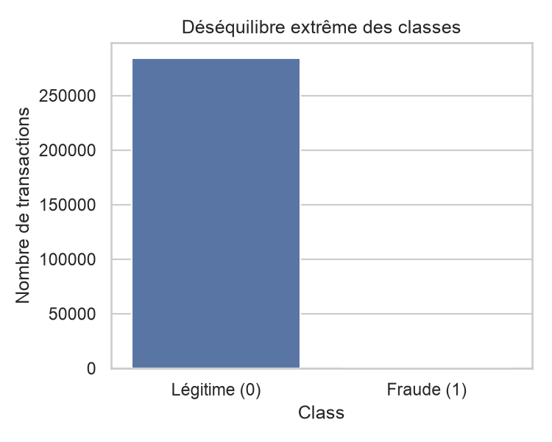
Analyse exploratoire des données
Aucune valeur manquante
1 081 doublons exacts détectés — traité comme un risque de fuite de données, pas un simple nettoyage
Amount fortement asymétrique ; V14, V12, V10, V17 les plus corrélées à Class
Répartition des classes
Notes:
J’insiste sur les doublons : si on ne les retire pas avant le split, certaines lignes de test sont identiques à des lignes vues en entraînement — ça gonfle artificiellement les métriques. Je quantifierai l’effet mesuré plus loin.

Slide 5
Prétraitement — éviter toute fuite de données
Ordre strict des opérations :
Suppression des doublons (sur l’ensemble complet, avant tout split)
Split stratifié train/test 80/20 (random_state=42) — avant tout apprentissage statistique
StandardScaler sur Time/Amount uniquement, fit sur train seul
SMOTE intégré au pipeline imblearn, refit à l’intérieur de chaque pli de CV
Notes:
Le point 4 est le mécanisme central attendu par la consigne : SMOTE n’est jamais appliqué une seule fois sur tout le train, il est recalculé à chaque pli pour ne jamais voir les données de validation.

Slide 6
Modélisation — trois familles comparées
Famille | Modèle | Rôle
Linéaire régularisé | Régression logistique | Baseline interprétable
Ensembliste (arbres) | Random Forest | Capture les interactions non linéaires
Instance-based | k-NN | Point de comparaison, non paramétrique
Chaque modèle : pipeline SMOTE → Classifieur, protocole d’évaluation identique.
Notes:
Trois familles volontairement différentes dans leurs hypothèses, pour une comparaison honnête sur un protocole strictement identique.

Slide 7
Sélection de modèle
StratifiedKFold(n_splits=5) — préserve la proportion de fraudes dans chaque pli
RandomizedSearchCV par modèle, espaces de recherche justifiés (ex. Random Forest : n_estimators, max_depth, min_samples_leaf)
Métrique de sélection : AUC-PR (aire sous précision-rappel), pas l’AUC-ROC seule ni l’exactitude
Notes:
Avec 0,17% de positifs, l’AUC-ROC reste artificiellement élevée même pour un modèle médiocre. L’AUC-PR est bien plus sensible à la vraie capacité à isoler les rares fraudes.

Slide 8
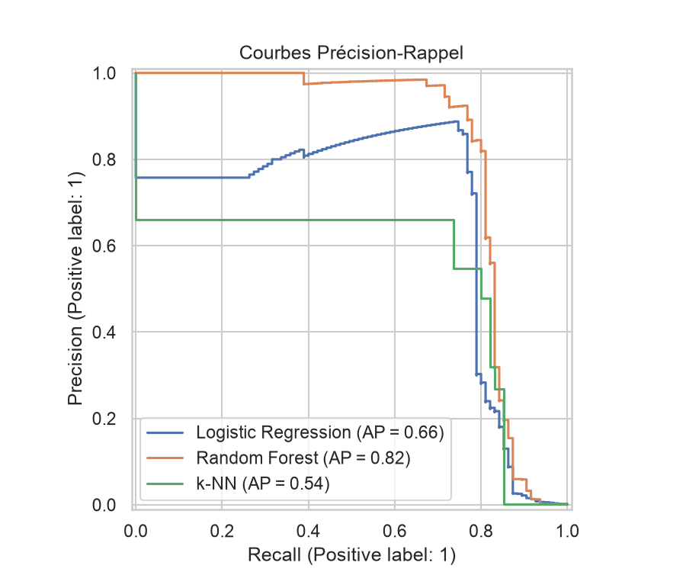
Résultats sur le jeu de test tenu à l’écart
Courbes précision-rappel

Slide 9
Modèle | AUC-PR | AUC-ROC | Précision | Rappel
Random Forest | 0,818 | 0,960 | 89,2 % | 77,9 %
Régression logistique | 0,659 | 0,962 | 5,4 % | 87,4 %
k-NN | 0,540 | 0,926 | 31,9 % | 83,2 %
Notes:
Random Forest domine largement sur l’AUC-PR, la métrique de sélection retenue, et offre le meilleur compromis précision/rappel au seuil par défaut.

Slide 10
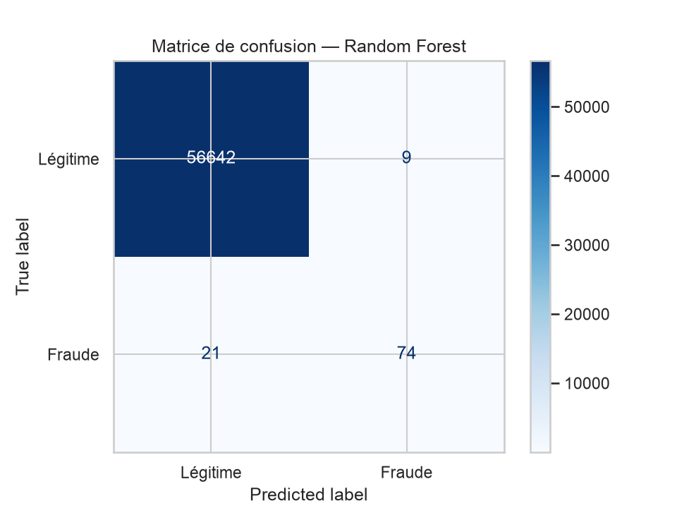
Random Forest — modèle retenu
74 vrais positifs, 21 faux négatifs (fraudes manquées), 9 faux positifs, 56 642 vrais négatifs
Variance CV entre plis : ± 0,032 — la plus élevée des trois modèles, une nuance assumée plutôt que masquée
Matrice de confusion — Random Forest
Notes:
Je choisis Random Forest sur la performance moyenne, pas sur la stabilité — c’est un compromis honnête que je documente dans la section critique.

Slide 11
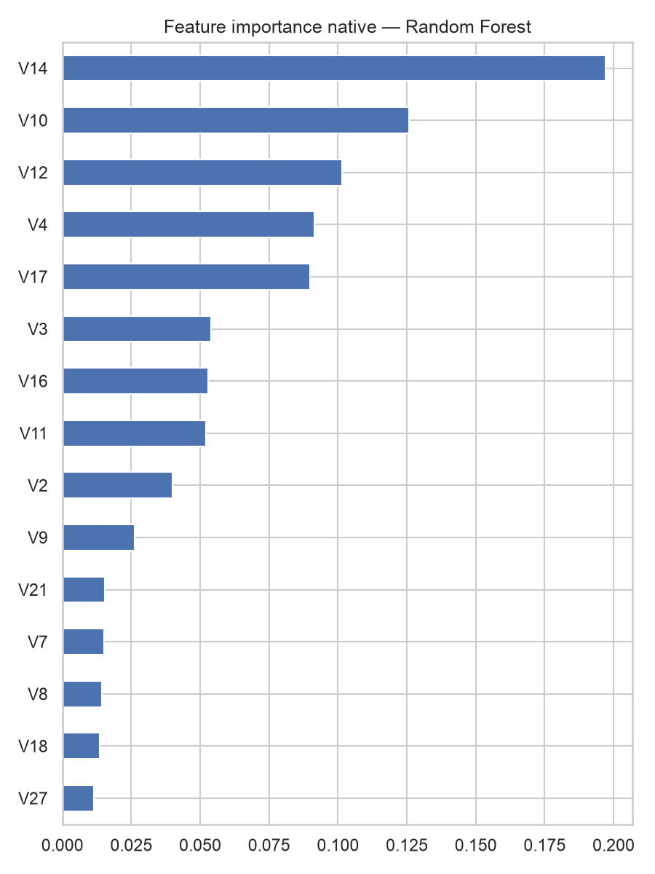
Interprétabilité
Importance native et importance par permutation convergent sur V4, V10, V12, V14
SHAP envisagé mais non implémenté — limite assumée du travail
Importance des variables
Notes:
La convergence des deux méthodes d’importance renforce la confiance dans le signal retenu par le modèle plutôt qu’un artefact de la méthode choisie.

Slide 12
Discussion critique et conclusion
Effet mesuré du dédoublonnage : avant correction, AUC-PR = 0,873 (optimiste) ; après correction, 0,818 — preuve concrète du risque de fuite par doublons
Limites : pas de calibrage de seuil de décision, fenêtre temporelle étroite (2 jours, 2013), anonymisation ACP limitant l’interprétation métier
Pistes : calibrer le seuil sur un coût métier explicite, tester XGBoost, ajouter SHAP
IA générative : Claude Code utilisé pour l’environnement, l’exécution de validation et un premier jet de rédaction — voir section dédiée du rapport
Notes:
Je termine sur la section que je considère la plus importante pour la notation : une analyse honnête de ce qui ne marche pas, plutôt que de ne présenter que des résultats favorables.

